Slide 1
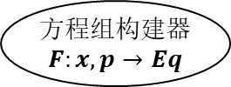
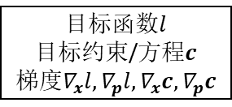


方程组构建器 $$F:x,p→Eq$$
设计变量$p$
信号$x$
If 未收敛
Solver
联合求解方程&优化
$$x,p,F,∇_{x}F,∇_{p}F$$
If 收敛或迭代终止
目标函数$l$
目标约束/方程$c$
梯度$∇_{x}l,∇_{p}l,∇_{x}c,∇_{p}c$
优化模型
最优解 and 约束冲突分析

